Slide 1

Presupuesto solicitado 2021
PRESUPUESTO NECESARIO Y SOLICITADO A MNINFIN Q. | GASTOS DE FUNCIONAMIENTO Q. | GASTOS DE INVERSIÓN Q. | TECHO PRESUPUESTARIO (mismo presupuesto 2020, sin BCIE Q27,369,000.00)
557,236,667 | 447,930,206 | 109,306,461 | 260,000.00

Slide 2
ACCIONES PRIORITARIAS
PRINCIPALES EJES DE TRABAJO
Ampliación de cobertura municipal con atención en clínicas médico – psicológicas . Ampliación de cobertura de Laboratorios de Criminalística. Renovación de equipo urgente en laboratorios. Implementación del Laboratorio de Ambiente. Implementación del Laboratorio de Accidentología.

Slide 3
RESUMEN DE PROYECTOS 2021
Grupo de gasto | Grupo 0 Servicios Personales | Grupo 100 Servicios No personales | Grupo 200 Materiales y Suministros | Grupo 300 Propiedad, Planta, Equipo e Intangibles | Total | Ponderación
Renovación de equipo urgente en laboratorios |  |  |  | Q40,858,130 | Q40,858,130 | 42%
Implementación del Laboratorio de Ambiente | Q565,000 |  | Q500,000 | Q20,000,000 | Q21,065,000 | 21%
Ampliación de la cobertura municipal (20 subsedes) | Q9,993,288 | Q1,195,669 | Q571,080 | Q2,549,200 | Q14,309,237 | 15%
Ampliación de cobertura de Laboratorio de Serología y Genética –Área de Genética- | Q2,688,375 |  | Q384,800 | Q6,748,650 | Q9,821,825 | 10%
Ampliación de la cobertura proyecto MAINA (2 subsedes) | Q3,575,330 | Q119,566 | Q57,108 | Q254,920 | Q4,006,924 | 4%
Implementación del Laboratorio de Accidentología | Q565,000 |  |  | Q3,000,000 | Q3,565,000 | 4%
Implementación de Banco de datos genéticos para uso forense, nivel de distribución Interinstitucional y regional | Q1,958,550 |  | Q299,840 | Q910,000 | Q3,168,390 | 3%
Pruebas psicométricas |  |  | Q1,500,000 |  | Q1,500,000 | 2%
Total | Q19,345,543 | Q1,315,235 | Q3,312,828 | Q74,320,900 | Q98,294,506 | 100%

Slide 4
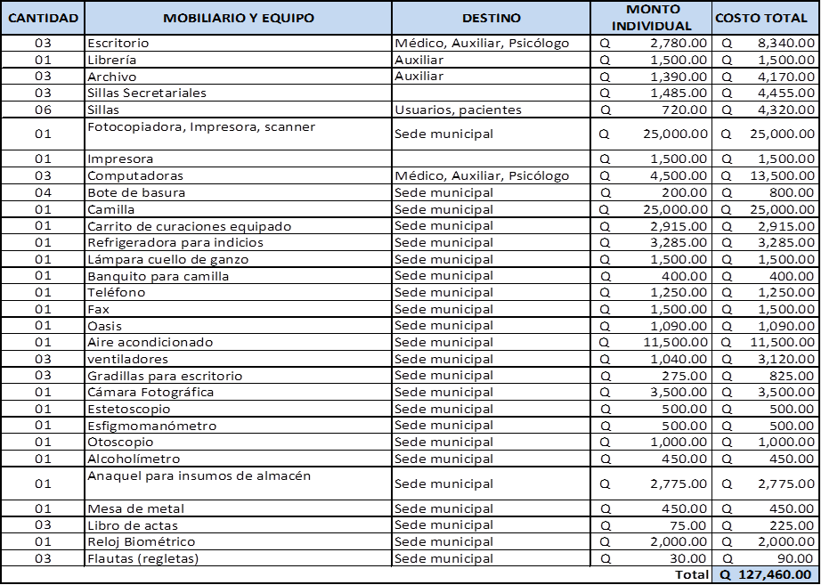
GASTO DE INSTALACIÓN POR SUBSEDE

Slide 5
UBICACIÓN DE NUEVAS SUBSEDES

Slide 6
NECESIDADES INSTITUCIONALES
APOYO REQUERIDO
Una asignación presupuestaria adecuada a las necesidades. Que se promueva el ingreso de la institución a la Secretaría Nacional de Bienes de Extinción de Dominio -SENABED- Dotación de bien inmueble para la construcción de Ciudad Científica (Sede Central de INACIF).

Slide 7
Resumen de proyectos 2021
Grupo de gasto | Grupo 0 Servicios Personales | Grupo 100 Servicios No personales | Grupo 200 Materiales y Suministros | Grupo 300 Propiedad, Planta, Equipo e Intangibles | Total
Ampliación de la cobertura municipal (20 subsedes) | 9,993,288 | 1,195,669 | 571,080 | 2,549,200 | 14,309,237
Ampliación de la cobertura proyecto MAINA (2 subsedes) | 4,648,020 | 155,436 | 150,000 | 331,396 | 5,284,852
Implementación del Laboratorio de Accidentología | 6,294,120 | 200,000 | 500,000 | 9,000,000 | 15,994,120
Renovación de equipo urgente en laboratorios |  |  |  | 40,858,130 | 40,858,130
Implementación del Laboratorio de Ambiente | 1,971,780 | 100,000 | 500,000 | 20,000,000 | 22,571,780
Ampliación de cobertura de Laboratorio de Serología y Genética –Área de Genética- | 2,688,375 |  | 384,800 | 6,748,650 | 9,821,825
Implementación de Banco de datos genéticos para uso forense, nivel de distribución Interinstitucional y regional | 1,958,550 |  | 299,840 | 910,000 | 3,168,390
Implementación de instrumentos de medición psicométricas para el área de psicología |  | 100,000 | 1,500,000 |  | 1,600,000
Total | 27,554,133 | 1,751,105 | 3,905,720 | 80,397,376 | 113,608,334
Detalle

Slide 8
NECESIDADES INSTITUCIONAL
APOYO REQUERIDO
Una asignación presupuestaria adecuada a las necesidades. Que se promueva el ingreso de la institución a la Secretaría Nacional de Bienes de Extinción de Dominio -SENABED- Dotación de bien inmueble para la construcción de Ciudad Científica (Sede Central de INACIF).

